Slide 1
ОРГАНЫ ДЫХАНИЯ
ОКРУЖАЮЩИЙ МИР, 3 КЛАСС
УМК "ГАРМОНИЯ"
МАРЧЕНКО Е.В., МБОУ СОШ №3

Slide 2
ДЫХАНИЕ- ЭТО ПРОЦЕСС ПОГЛОЩЕНИЯ ВОЗДУХА ИЗ КИСЛОРОДА И ВЫДЕЛЕНИЕ УГЛЕКИСЛОГО ГАЗА.

Slide 3
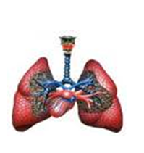
ГЛАВНЫЙ ОРГАН ДЫХАТЕЛЬНОЙ СИСТЕМЫ- ЛЁГКИЕ.
СМЕНА ВОЗДУХА В ЛЁГКИХ ПРОИСХОДИТ ПРИ ЧЕРЕДОВАНИИ ВДОХА И ВЫДОХА.

Slide 4
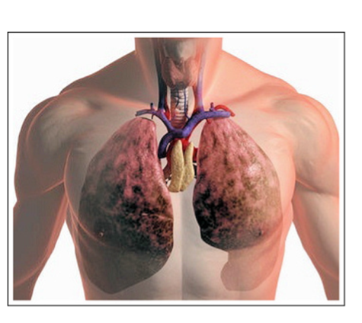
Легкие являются органом дыхания и расположены в грудной клетке. Правое легкое состоит из трех долей, а левое - из двух и по размеру меньше правого за счет того, что сердце занимает часть объема левой половины грудной клетки.

Slide 5
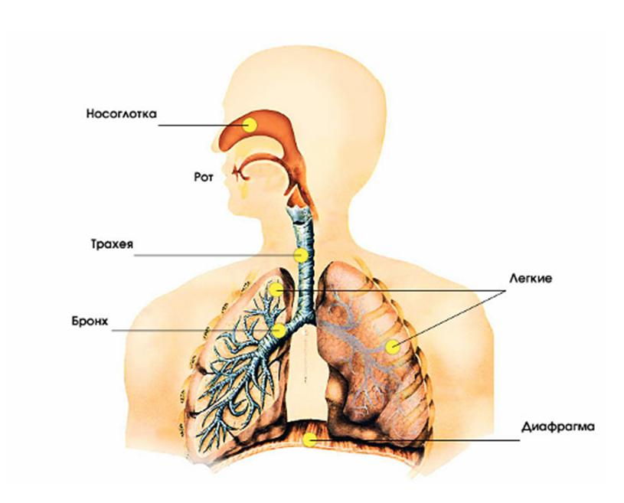
ОРГАНЫ ДЫХАНИЯ

Slide 6
ПРАВИЛЬНОЕ ДЫХАНИЕ ОСУЩЕСТВЛЯЕТСЯ ЧЕРЕЗ НОС.
ПРОЙДЯ НОС ВОЗДУХ ПОПАДАЕТ В НОСОГЛОТКУ.
ДАЛЕЕ ВОЗДУХ ИДЁТ ЧЕРЕЗ ГОРТАНЬ В ДЫХАТЕЛЬНОЕ ГОРЛО- ТРАХЕЮ.
ТРАХЕЯ РАЗВЕТВЛЯЕТСЯ НА БРОНХИ, ЧЕРЕЗ КОТОРЫЕ ВОЗДУХ ПОПАДЕТ В ЛЁГКИЕ.

Slide 7
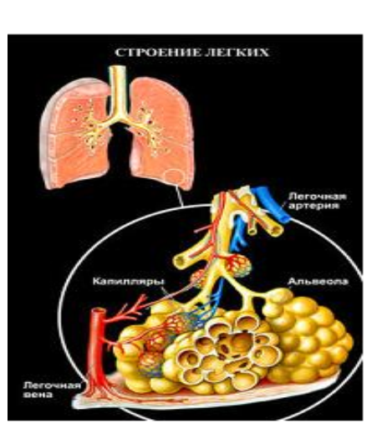
СТРОЕНИЕ ЛЁГКИХ

Slide 8
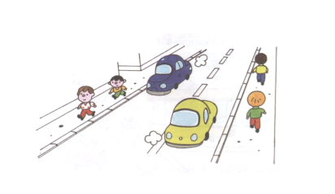
ЧТО ОПАСНО
ДЛЯ ОРГАНОВ ДЫХАНИЯ?

